Slide 1
UNIX 期末報告: 抄襲殺手
組員:楊上毅，高浩然，張友澤

Slide 2
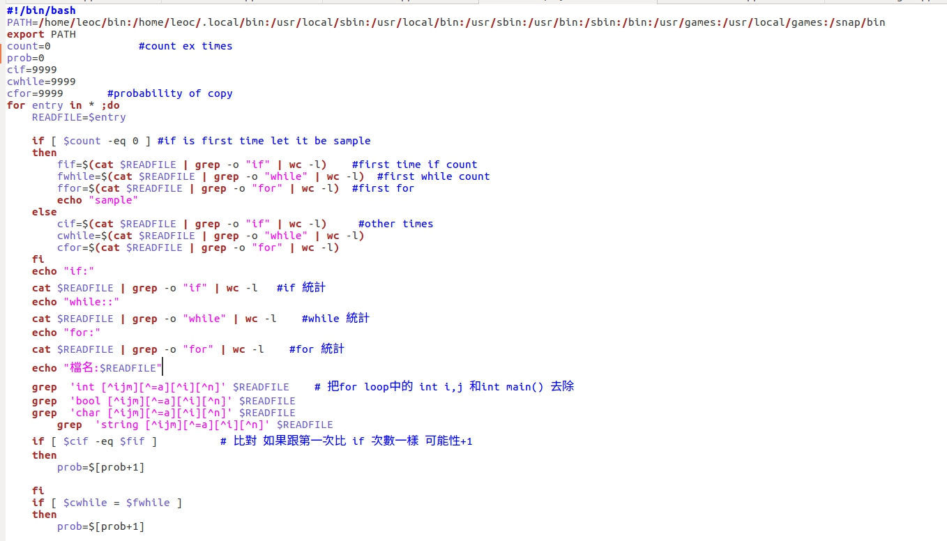
程式碼(上)

Slide 3
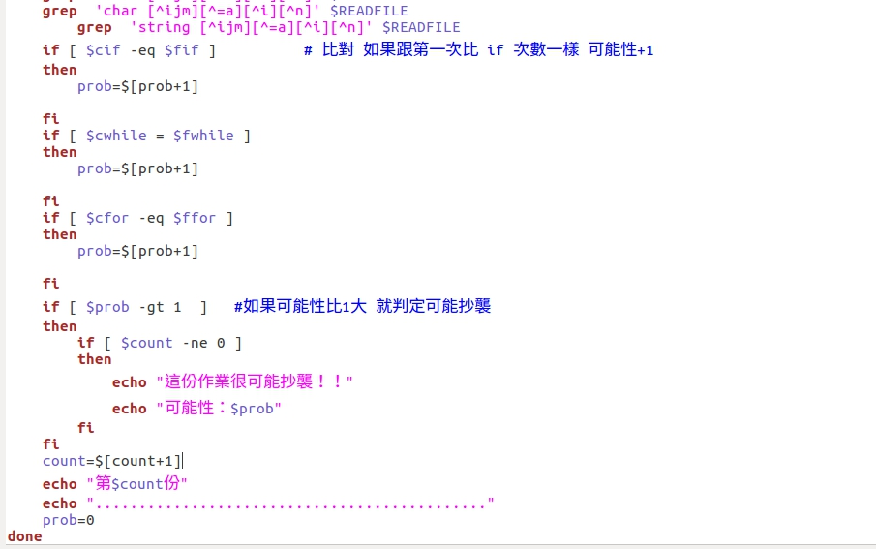
程式碼(下)

Slide 4
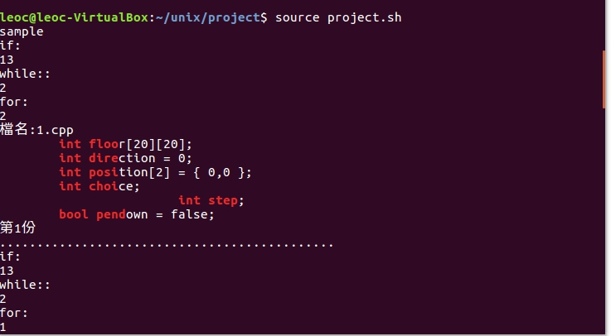
OUTPUT:Sample

Slide 5
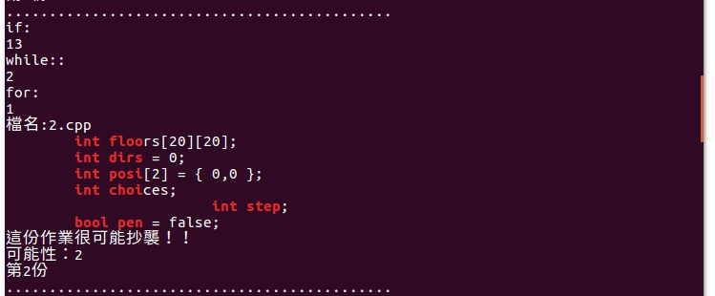
OUTPUT:抓到!

Slide 6
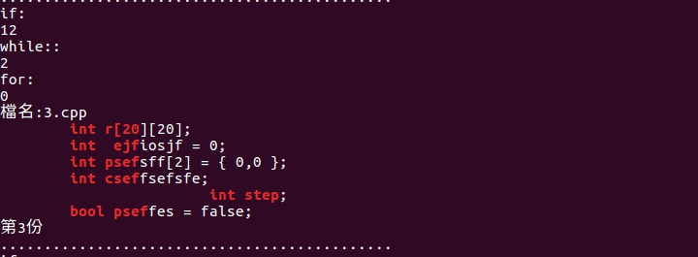
OUTPUT

Slide 7
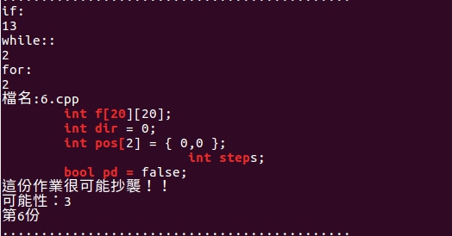
OUTPUT

